Slide 1
Mise en réseau des données dans l’élevage bovin
Peter von Rohr

Slide 2
Vue générale
Terminologie
Historique
Mise en réseau actuelle des données
Développement futur

Slide 3
Terminologie
Que signifie la mise en réseau des données ?
Aucune mise en réseau autonome des données (jusqu’ici) similaire à l’Internet des objets
Dans le contexte de l’élevage bovin, la description suivante semble opportune :
« Au sein d’un réseau d’acteurs, des données sont échangées et traitées, puis représentées d’une manière utile pour les clients. »

Slide 4
Les acteurs du réseau de données
Exemple : élevage de vaches laitières
Agriculteur
Organisations d’IA (OIA)
Banque de données sur le trafic des animaux (BDTA)
Organisations d’élevage Qualitas
Suisselab

Slide 5
Exemple : le CV d’une vache (1)
La vache est en chaleur et une saillie a lieu
Un taureau est sélectionné sur la base de ses valeurs d’élevage
Transfert des données de l’org. d’insémination artificielle (OIA) aux organisations d’élevage
Aides à la gestion pour l’agriculteur sous forme d’indicateurs de fécondité
Valeur d’élevage « fécondité » transmise à l’agriculteur et à l’OIA
Agriculteur
Organisations d’IA (OIA)
Organisations d’élevage Qualitas

Slide 6
Exemple : le CV d’une vache (2)
Agriculteur
Naissance du veau
Déclaration de la naissance auprès de la BDTA
Transfert des déclarations de naissance de la BDTA aux organisations d’élevage
Certificats d’ascendance transmis à l’agriculteur
Valeur d’élevage « déroulement de la mise bas » transmise à l’agriculteur et à l’OIA
Organisations d’IA (OIA)
Banque de données sur le trafic des animaux (BDTA)
Organisations d’élevage Qualitas

Slide 7
Exemple : le CV d’une vache (3)
Vache en lactation
Contrôle du lait : quantité et qualité
Données sur le rendement laitier transmises par l’inspecteur et Suisselab aux organisations d’élevage
Rendement et composition du lait transmis à l’agriculteur pour servir d’aides à la gestion
Valeurs d’élevage « qualité », « santé » et « production » transmises à l’agriculteur et à l’OIA
Agriculteur
Organisations d’IA (OIA)
Suisselab
Organisations d’élevage Qualitas

Slide 8
Évolutions
Numérisation : remplacement des technologies analogiques
Remplacement de la saisie manuelle des données par des systèmes automatisés
Adaptation des processus chez tous les acteurs concernés
Exemple : échange automatisé de données animales

Slide 9
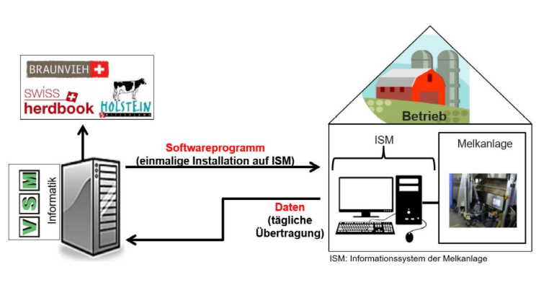
Échange automatisé de données animales

Slide 10
Conclusion
Des questions ?
En vous remerciant !

